Slide 1
Comunicación entre procesos

Slide 2
Objetivo
Que los procesos puedan compartir datos y cooperar entre sí para lograr un objetivo común.

Slide 3
IPC – Inter Process Communication
Mecanismos para la comunicación
y sincronización entre procesos.
Señales
Tuberías (Pipes)
Tuberías nombradas (FIFOs)
Memoria Compartida
Cola de mensajes
Sockets
Semáforos

Slide 4
Señales
Un proceso emite una señal hacia otro proceso o grupo de procesos para comunicar la ocurrencia de algún evento.
PROCESO A
señal
PROCESO B

Slide 5
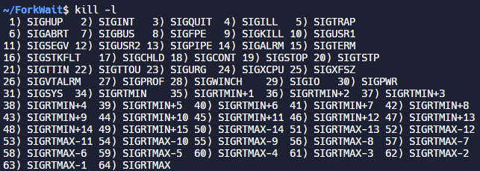
Señales de LINUX
https://www.softprayog.in/programming/signals-in-linux
https://www.softprayog.in/programming/posix-real-time-signals-in-linux

Slide 6
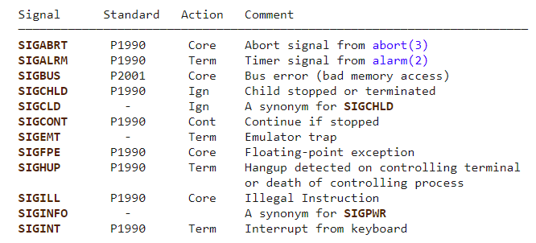
Señales de LINUX
https://man7.org/linux/man-pages/man7/signal.7.html

Slide 7
Señales en C
Cambiar el comportamiento por defecto de la señal.
#include <signal.h>
int sigaction
(
int signum,
const struct sigaction *restrict act,
struct sigaction *restrict oldact
);
signum | El número de señal a asociar con el manejador.
act | Estructura que contendrá el nuevo comportamiento.
oldact | Estructura que contendrá el comportamiento anterior.
Retorno | 0. En caso de error -1

Slide 8
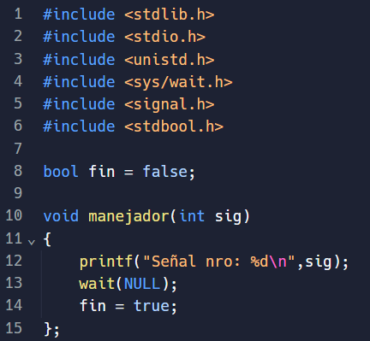
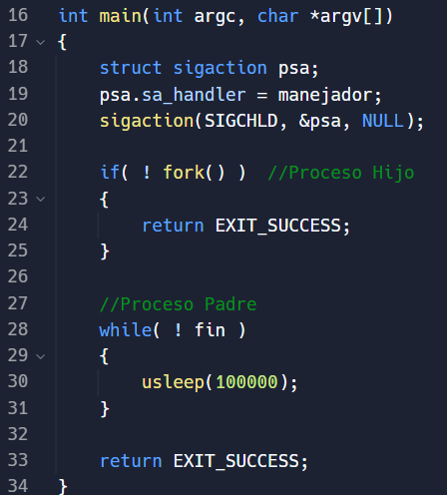
Señales en C

Slide 9
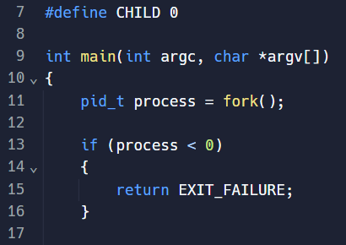
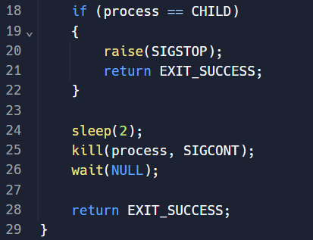
Señales en C
int kill(pid_t pid, int sig)
int killpg(int pgrp, int sig);
int raise(int sig)

Slide 10
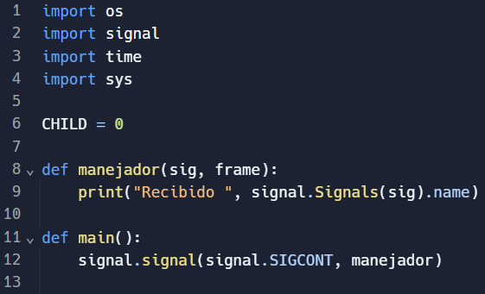
Señales en Python
signal.signal(signalnum, handler)
<Sobre el handler>
Debe aceptar dos argumentos (aunque no se utilicen); número de señal y frame object, ya que son enviados por defecto al generar la señal.

Slide 11
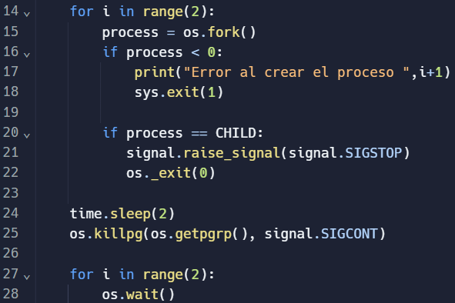
Señales en Python

Slide 12
Tuberías (PIPEs)
Puede comunicar un padre y varios hijos.
La comunicación es unidireccional.
Existe una sincronización “automática” entre los procesos involucrados.
Los datos se leen en el orden en que fueron escritos.
PADRE
HIJO
PIPE

Slide 13
Pipes en C
Creación.
#include <unistd.h>
int pipe(int pipefd[2]);
En caso de creación exitosa, se almacenan en pipefd dos descriptores:
pipefd[0] = Lectura
pipefd[1] = escritura

Slide 14
Pipes en C
Lectura.
#include <unistd.h>
ssize_t read(int fd, void *buf, size_t count );
fd | Descriptor de archivo donde leer.
buf | Puntero al comienzo del buffer donde almacenar.
count | Cantidad de bytes a leer.
Retorno | Cantidad de bytes leídos. 0 en caso de EOF. -1 en caso de error.

Slide 15
Pipes en C
Escritura.
#include <unistd.h>
ssize_t write(int fd, const void *buf, size_t count);
fd | Descriptor de archivo donde escribir.
buf | Puntero al comienzo del buffer con los datos.
count | Cantidad de bytes a escribir empezando en buf.
Retorno | Cantidad de bytes escritos. -1 en caso de error.

Slide 16
Pipes en C
Es una buena práctica cerrar en cada uno de los procesos el lado de la tubería que no se utilizará.
  Para liberar descriptores que no se utilizan, no solo de la tabla de descriptores del proceso, sino de la tabla global del sistema operativo.
  La operación read retornará EOF si todos los descriptores de escritura del pipe fueron cerrados.
  La operación write emitirá la señal SIGPIPE si todos los descriptores de lectura del pipe fueron cerrados. Si se ignora esta señal, write fallará con EPIPE.

Slide 17
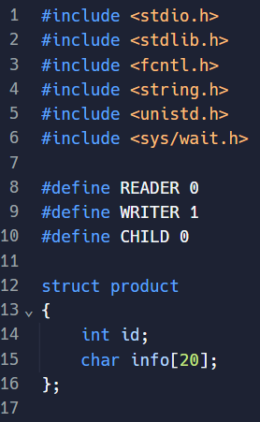
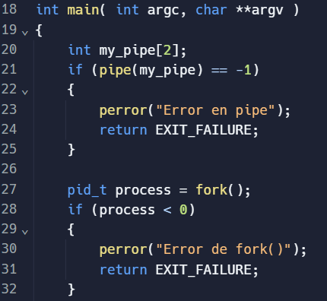
Pipes en C
Primero se crea el pipe y luego se llama a fork()

Slide 18
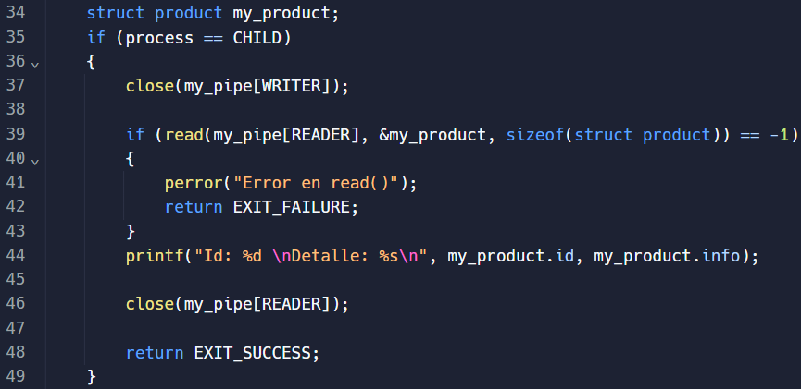
Pipes en C
En este caso el proceso hijo será lector (consumidor)

Slide 19
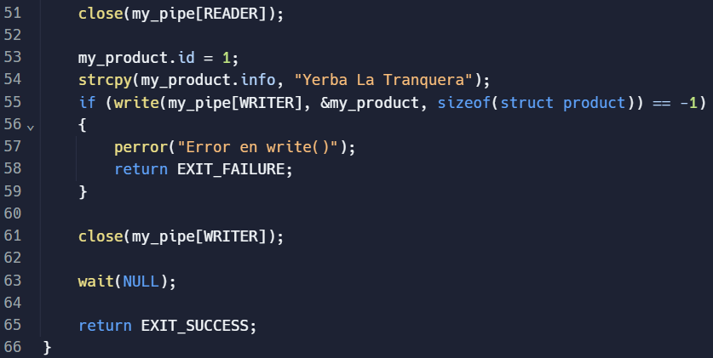
Pipes en C
Mientras que el proceso padre será escritor (productor)

Slide 20
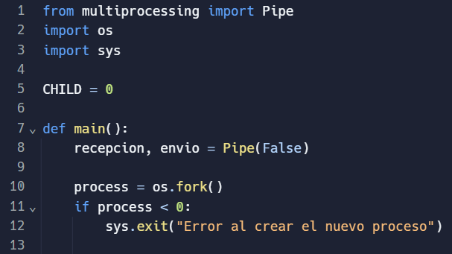
Pipes en Python
multiprocessing.Pipe([duplex])
Retorna un par de objetos (conn1, conn2) tipo Connection que representa los extremos del pipe.
Si duplex es False, conn1 es lectura y conn2 escritura

Slide 21
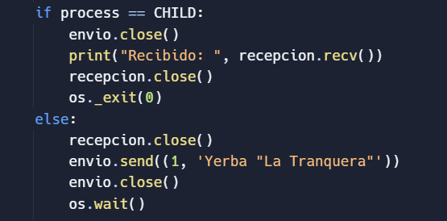
Pipes en Python
multiprocessing.connection.Connection
send(obj) –> Envía un objeto al otro extremo del pipe.
recv() –> Recibe un objeto enviado desde el otro extremo del pipe.
close() –> Cierra la conexión.

Slide 22
Tubería con nombre (FIFO)
Se puede utilizar con procesos NO emparentados.
La comunicación es unidireccional.
Aparece en el sistema de archivos como un archivo mas.
PROCESO A
PROCESO B
FIFO

Slide 23
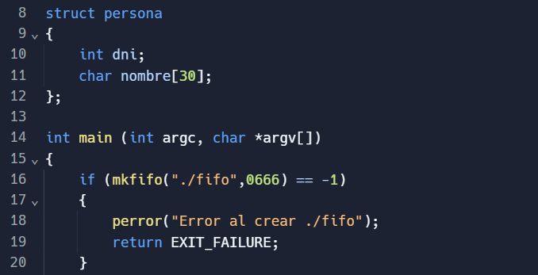
Fifos en C
Creación (solo en un programa)
#include <sys/stat.h>
int mkfifo(const char *pathname, mode_t mode);

Slide 24


Fifos en C
Apertura (en todos los programas)
#include <fcntl.h>
int open(const char *pathname, int flags);
Programa A
Programa B

Slide 25
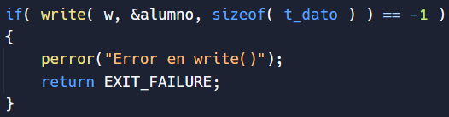
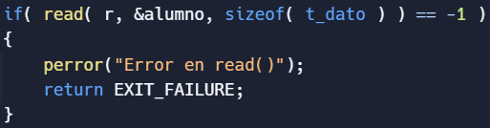
Fifos en C
Llevar a cabo la comunicación.
A escribe
B lee

Slide 26
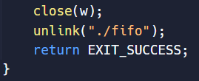

Fifos en C
Cerrar el fifo en cada programa y marcar para su posterior borrado.
#include <unistd.h>
int unlink(const char *pathname);
Programa A
Programa B

Slide 27
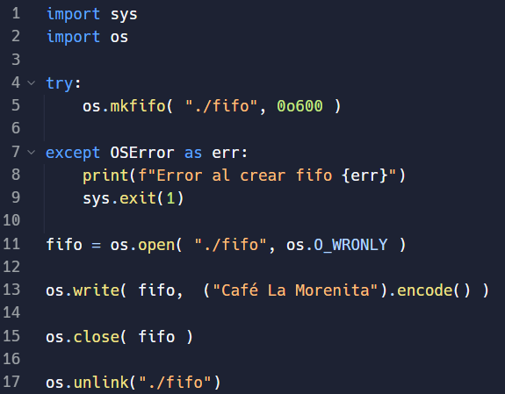
Fifos en Python
Programa A

Slide 28
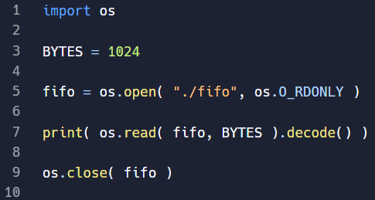
Fifos en Python
Programa B

Slide 29
Fifos en Python
Bytestring: Secuencia de bytes que se utiliza para representar datos binarios como audio, imágenes o videos.
os.write( fd, bytestring )
  Escribe el bytestring en el descriptor fd.
  Retorna la cantidad de bytes escritos.
os.read(fd, n)
  Lee n bytes del descriptor fd.
  Retorna un bytestring.

Slide 30
Memoria compartida
Varios procesos acceden a un segmento de memoria común.
Permite comunicación bidireccional.
Pueden darse condiciones de carrera.
PROCESO A
MC
PROCESO B

Slide 31
Memoria Compartida en C
Creación/Acceso del área de memoria.
#include <sys/shm.h>
int shmget(key_t key, size_t size, int shmflg);
key | Clave del segmento
size | Tamaño en bytes
shmflg | Opciones y permisos
Retorno | Identificador. En caso de error -1

Slide 32
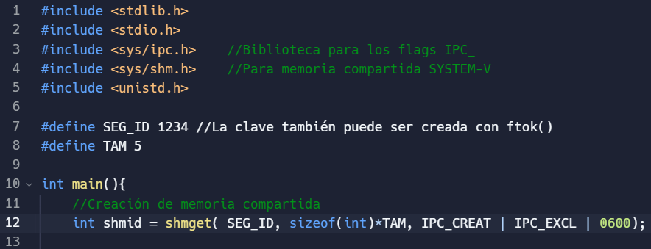
Memoria Compartida en C
Creación en un programa “A”

Slide 33
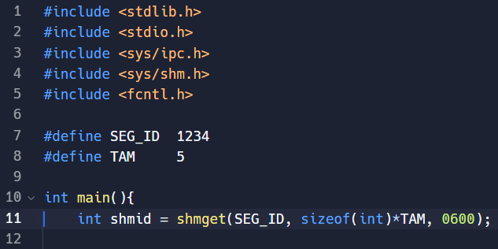
Memoria Compartida en C
Acceso en un programa “B”

Slide 34
Memoria Compartida en C
Vincular el área de memoria a una variable local.
void *shmat(int shmid, const void *shmaddr, int shmflg);
shmid | Identificador del área de memoria
shmaddr | Dirección donde vincular el segmento
shmflg | Opciones (Por ej. SHM_RDONLY)
Retorno | Dirección del segmento. En caso de error (void *)-1

Slide 35
Memoria Compartida en C
Vinculación en ambos programas

Slide 36
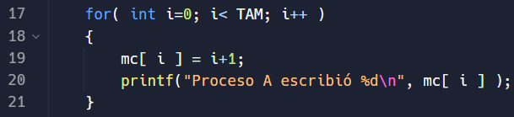
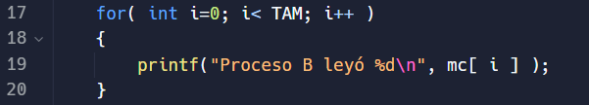
Memoria Compartida en C
Llevar a cabo el procesamiento en cuestión (escribir/leer).
Programa A
Programa B

Slide 37
Memoria Compartida en C
Por último, desvincular el área de memoria compartida y …
int shmdt(const void *shmaddr );
shmaddr | Dirección de memoria de la cual desvincularse
Retorno | 0. En caso de error -1

Slide 38
Memoria Compartida en C
Marcar para su posterior borrado.
int shmctl(int shmid, int cmd, struct shmid_ds *buf);
shmid | Identificador
cmd | Operación a realizar ( Por ej. IPC_RMID )
buf | Utilizado en algunas operaciones.
Retorno | 0. En caso de error -1. Otros valores según cmd.

Slide 39
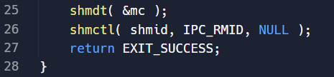

Memoria Compartida en C
Programa A
Programa B

Slide 40
Memoria Compartida en Python
Módulo multiprocessing
  shared_memory.SharedMemory
  managers.SharedMemoryManager
  shared_memory.ShareableList
https://docs.python.org/3.8/library/multiprocessing.shared_memory.html

Slide 41
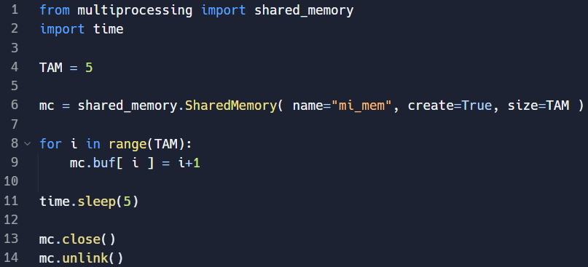
Memoria Compartida en Python
PROGRAMA A

Slide 42
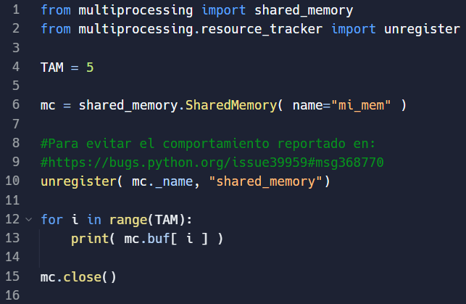
Memoria Compartida en Python
PROGRAMA B

Slide 43
Cola de mensajes
Varios procesos depositan y extraen mensajes en una cola de mensajes.
PROCESO A
BUZÓN
PROCESO B

Slide 44
Cola de mensajes en C
Creación/Acceso de la cola de mensajes.
#include <sys/msg.h>
int msgget( key_t key, int msgflg);
key | Clave del segmento
shmflg | Opciones y permisos
Retorno | Identificador. En caso de error -1

Slide 45
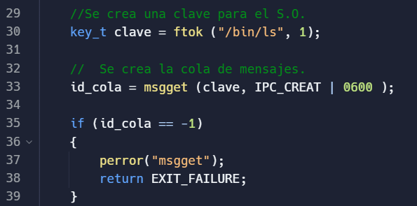
Cola de mensajes en C
Programa A y B

Slide 46
Cola de mensajes en C
Envío del mensaje.
int msgsnd
(
int msqid,
const void *msgp,
size_t msgsz,
int msgflg
);
msqid | Identificador de la cola de mensajes destino
msgp | Estructura con el mensaje a enviar
msgsz | Tamaño del mensaje en bytes (restando un long).
msgflg | Opciones. Por ejemplo (IPC_NOWAIT).
Retorno | 0. En caso de error -1.

Slide 47
Cola de mensajes en C
Recepción del mensaje.
ssize_t msgrcv
(
int msqid,
void *msgp,
size_t msgsz,
long msgtyp,
int msgflg
);
msqid | Identificador de la cola de mensajes destino
msgp | Estructura que almacena el mensaje recibido
msgsz | Tamaño del mensaje en bytes (restando un long).
msgtyp | Tipo de mensaje a recibir
msgflg | Opciones. Por ejemplo (IPC_NOWAIT).
Retorno | 0. En caso de error -1.

Slide 48
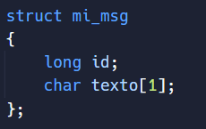
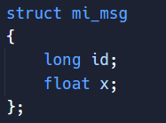
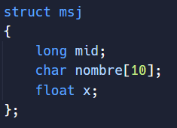
Cola de mensajes en C
Estructura del mensaje.
  Como mínimo:
  Por ejemplo:

Slide 49
Cola de mensajes en C
Tipo del mensaje
  long msgtyp:
= 0 | Saca el primer mensaje encolado.
> 0 | Saca el primer mensaje encolado de ese tipo.
< 0 | Del conjunto de mensajes con tipo menor o igual al valor absoluto de msgtyp, saca el primer mensaje con el menor tipo. Por ej: Q=3,2,1,4,1 msgtyp=-3 Desencola el tercer mensaje

Slide 50
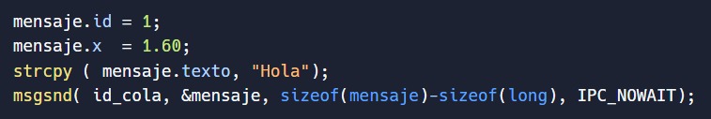
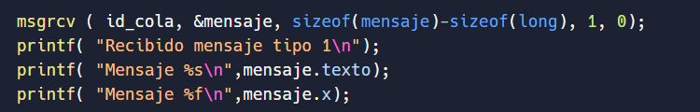
Cola de mensajes en C
Programa A
Programa B

Slide 51
Cola de mensajes en C
Eliminar la cola de mensajes.
int msgctl
(
int msqid,
int cmd,
struct msqid_ds *buf
);
msqid | Identificador de la cola de mensajes.
cmd | Operación a realizar (Para borrar IPC_RMID).
buf | Utilizado en algunas operaciones.
Retorno | 0. En caso de error -1. Otros valores según cmd.

Slide 52
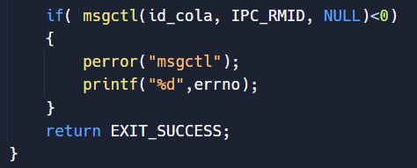
Cola de mensajes en C
Eliminar la cola de mensajes.

Slide 53
Sockets
Varios procesos (que pueden estar ejecutando en distintas computadoras) se comunican a través de la red mediante una dirección IP, un número de puerto y un protocolo de comunicación.
RED
PROCESO A
PROCESO B

Slide 54
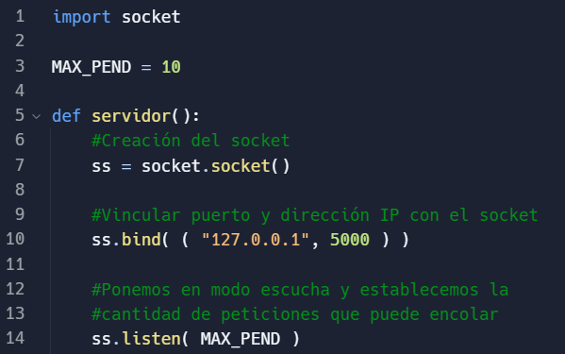
Sockets en Python
Servidor

Slide 55
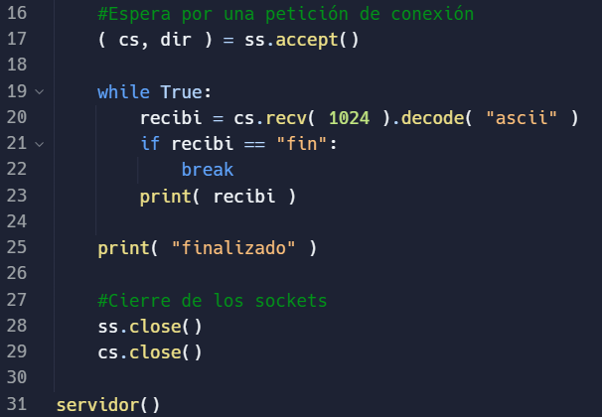
Sockets en Python
Servidor

Slide 56
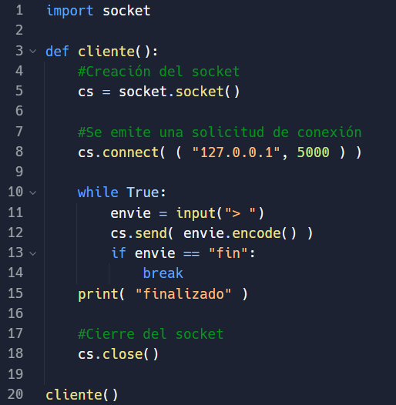
Sockets en Python
Cliente

Slide 57
Sockets en Python
Link de referencia:
https://docs.python.org/3/library/socket.html#module-socket

Slide 58
Comunicación en Java
Interface BlockingQueue
Uso típico para modelo productor – consumidor
Garantiza que no haya condiciones de carrera entre los hilos (thread safe)
BlockingQueue
Thread x
Put
Take
Thread y
https://docs.oracle.com/javase/8/docs/api/java/util/concurrent/BlockingQueue.html

Slide 59
Comunicación en Java
Métodos
Inserción (agregar un elemento)
  add – arroja IllegalStateException si no hay espacio
  offer – retorna false si no hay espacio
  put – se bloquea hasta que haya espacio
Remoción (quitar un elemento)
  remove – si no existe el elemento retorna false
  poll – retorna el primer elemento o null
  take – se bloquea hasta poder extraer el primero

Slide 60
Comunicación en Java
Mas métodos
Chequeo (obtener elemento sin remoción)
  peek – retorna primer elemento o null
  element – retorna primer elemento o NoSuchElementException
Otros
  size – cantidad de elementos almacenados
  remainingCapacity – (full capacity – size)
  contains – retorna true si contiene un elemento dado

Slide 61
Comunicación en Java
Implementaciones
ArrayBlockingQueue
DelayQueue
LinkedBlockingQueue
PriorityBlockingQueue
SynchronousQueue

Slide 62
Comunicación en Java
Señalización entre hilos
La clase java.lang.Object define tres métodos
  wait() – el hilo llamador se bloquea a la espera de que otro hilo invoque notify() o notifyAll()
  notify() – despierta a un thread que haya ejecutado wait()
  notifyAll() – despierta a todos los threads que hayan ejecutado wait()
https://docs.oracle.com/javase/8/docs/api/java/lang/Object.html

Slide 63
Sockets en Java
Link de referencia:
https://docs.oracle.com/javase/8/docs/api/java/util/concurrent/package-summary.html

